Slide 1
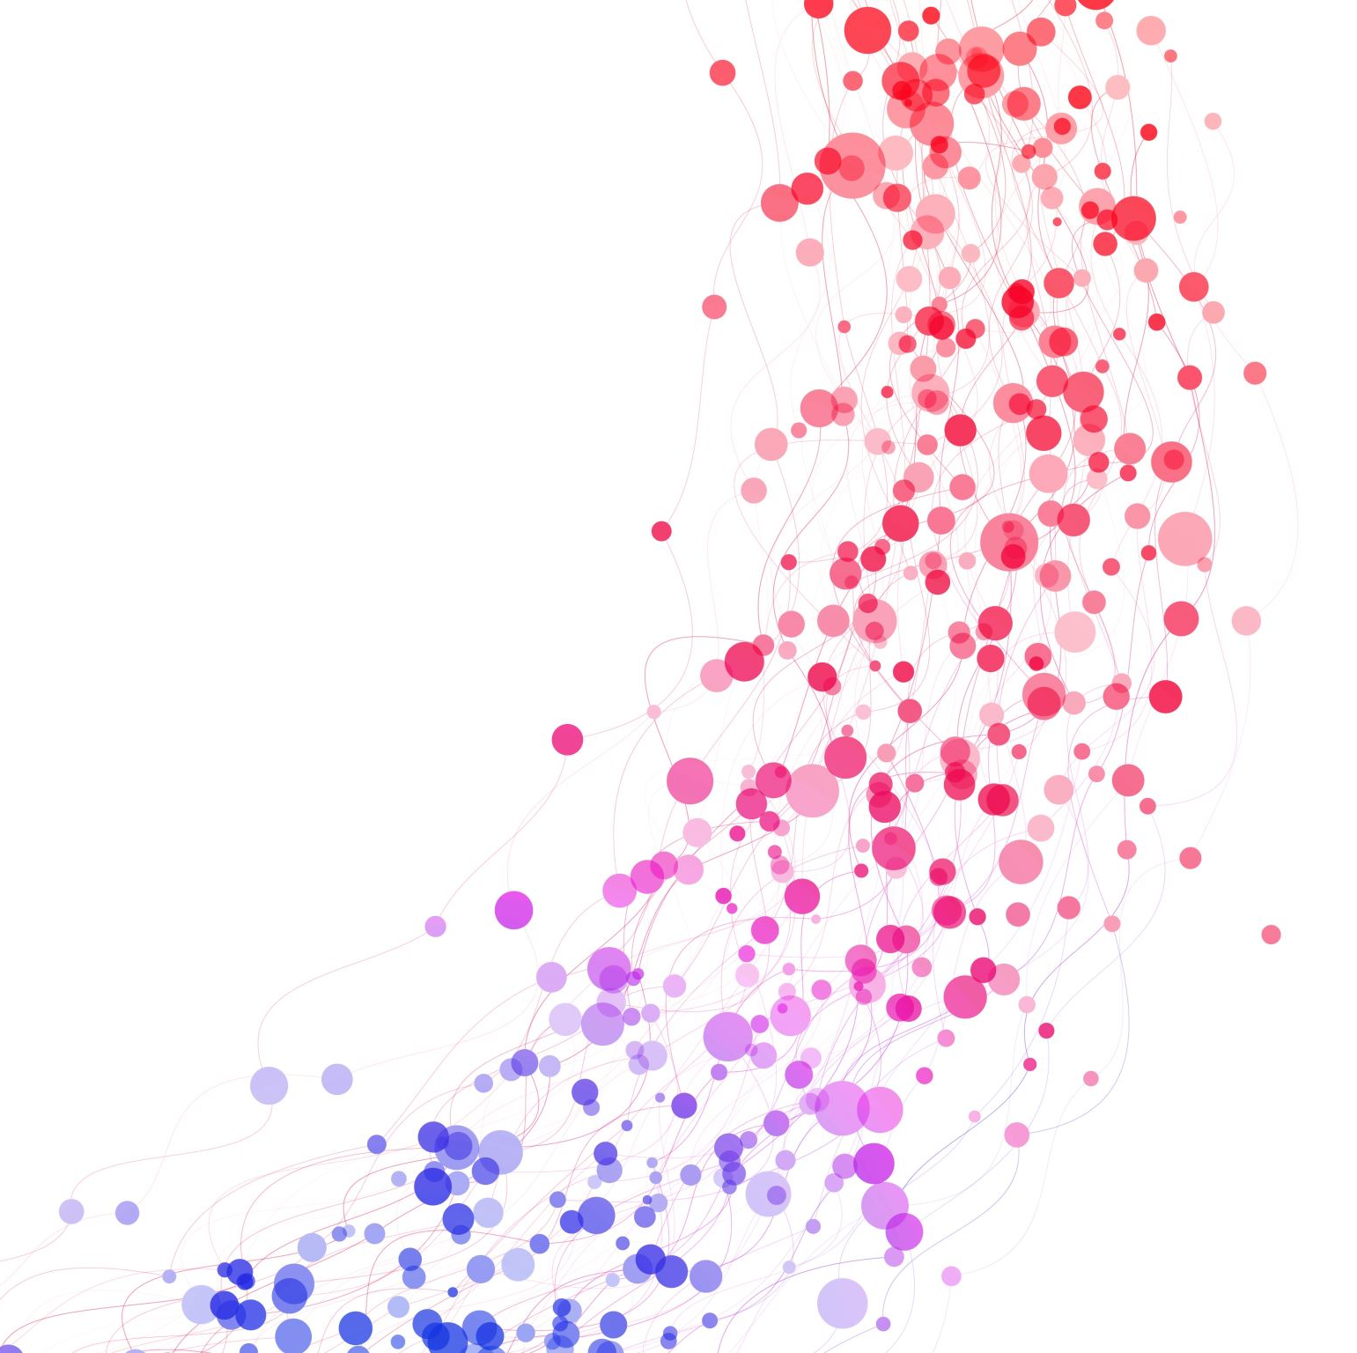
Ekonomika
Ing. Miluše Bartoňková, Ph.D.
Základní zásady ekonomického fungování uplatňující se v kterékoliv hospodářské organizaci, platí také pro zdravotnická zařízení.

Slide 2

Rozvaha (bilance) a její struktura
je to statický výkaz o stavu majetku a zdrojů jeho krytí k určitému datu.
je to přehledné uspořádání majetku podniku (aktiva) a jeho zdrojů (pasiva) v peněžním vyjádření k určitému datu.
poskytuje základ pro hodnocení finanční situace podniku.
Rozvaha vyjadřuje dvojí pohled na věc.
AKTIVA = PASIVA

Slide 3
Základní struktura rozvahy
ROZVAHA
AKTIVA | PASIVA
I. Dlouhodobá aktiva | I. Vlastní kapitál
1. Hmotný majetek | 1. Základní kapitál
2. Nehmotný majetek | 2. Rezervní, účelové fondy
3. Finanční majetek dl. | 3. Nerozdělený zisk, Neuhraz.ztráta /m.l./
 | 4. Zisk / ztráta běžného období
II. Oběžná aktiva | II. Závazky
1. Zásoby | splatné do 1 roku
2. Pohledávky | splatné nad 1 rok
3. Finanční majetek kr.
4. peněžní prostředky | III. Rezervy
III. Přechodná aktiva | IV. Přechodná pasiva
A = P

Slide 4
Majetková a kapitálová struktura
Dlouhodobý majetek
dlouhodobý majetek (fixní) je majetek, který slouží po delší dobu než 1 rok a člení se na:
  dlouhodobý hmotný majetek – jeho pořizovací cena je vyšší než 80 000 Kč (pozemky, budovy, stroje, dopravní prostředky apod.), patří sem NEMOVITÝ MAJETEK (pozemky, stavby) a MOVITÝ (přístroje, dopravní prostředky apod.)
  dlouhodobý majetek se spotřebovává postupně, opotřebovává se a tím znehodnocuje, proto se účetně odepisuje (tvoří se odpisy), některý majetek se však neopotřebovává (umělecká díla, pozemky).

Slide 5
Majetková a kapitálová struktura
  drobný dlouhodobý majetek - jeho pořizovací cena je nižší než 80 000 Kč, ale má dlouhodobou povahu, účetní jednotka se může rozhodnout, zda ho zařadí do účetnictví a bude ho odpisovat nebo do zásob spotřebuje ho najednou.
  b) dlouhodobý nehmotný majetek – cena nehmotného dlouhodobého majetku už od roku 2021 stanovena není, jeho doba používání je delší než jeden rok a odepisuje se účetními i daňovými odpisy. Nehmotný dlouhodobý majetek se účtuje rovnou do nákladů (software, nehmotné výsledky výzkumu a vývoje – patenty, licence, ochranné známky, goodwill apod.)

Slide 6
Majetková a kapitálová struktura
c) dlouhodobý finanční majetek - firma si ho pořizuje, nikoliv proto, aby jej používala ke své činnosti, ale proto, aby jí přinášel ekonomický prospěch.
Patří sem:
cenné papíry,
finanční podíly podniku v jiných společnostech,
dlužné cenné papíry,
tiché společenství,
termínované vklady.

Slide 7
Majetková a kapitálová struktura
Oběžný majetek
Představuje: výrobní zásoby, zásoby nedokončených a hotových výrobků, krátkodobý finanční majetek (peníze v hotovosti, peníze na účtech v bankách, ceniny apod.), pohledávky (krátkodobé i dlouhodobé)
oběžný majetek (provozní) má různé funkce, a to:
  ve věcné podobě – materiál, léky, hygienické prostředky apod.
  v peněžní podobě – peníze v hotovosti i na úctě, pohledávky
Oběžný majetek přeměňuje svoji podobu.

Slide 8
Koloběh oběžných aktiv
PENÍZE
nákup
inkaso
POHLEDÁVKY
MATERIÁL
POSKYTNUTÍ
SLUŽBY
REALIZACE SLUŽBY

Slide 9
Majetková a kapitálová struktura
1. Vlastní zdroje - označované jako vlastní kapitál
základní kapitál
hospodářský výsledek minulých let
hospodářský výsledek za běžné účetní období
fondy
všechny fondy kromě jednoho jsou dobrovolné, a vytvářejí se až po tom, co je vykázán zisk
výjimkou je u s.r.o. a a.s. fond rezervní
Emisní ážio
vzniká při zvyšování základního kapitálu upisováním nových akcií a vkladů
je rozdíl mezi nominální/jmenovitou hodnotou akcií při první emisí akcií a jejím vyšším emisním kurzem

Slide 10
Majetková a kapitálová struktura
2. Cizí zdroje - cizí kapitál zahrnuje závazky (dluhy) a rezervy
Rezervy - je to část záměrně nevykázaného zisku (nepleťte si to s rezervním fondem - ten je vlastní).
Závazky - dělíme je na: - krátkodobé
- dlouhodobé
Závazek je:
výsledkem minulých událostí
podnik nad nimi má kontrolu
dá se ocenit
znamená do budoucna nějaký ekonomický úbytek

Slide 11
Majetková a kapitálová struktura
Druhy závazků:
dodavatelům
bankám
zaměstnancům (závazky z mezd)
na sociální a zdravotní pojištění
z hlediska státu - závazky z daní - daň z příjmu, DPH
zálohy přijaté
vydané dluhopisy
  /potřebuje-li firma získat další prostředky na podnikání, => vkladem vlastníků, vydáním akcií, firma emituje dluhopisy/

Slide 12
Majetková a kapitálová struktura
kapitálovou strukturou rozumíme strukturu zdrojů, na základě kterých zdravotnické zařízení vzniklo, jedná se o kapitál, který do zdravotnického zařízení vložil jeho zřizovatel (stát, územní správní celky, obchodní společnosti či jednotlivec)
kapitál zřizovatele může být vlastní (vklad lékaře poskytující ambulantní zdravotní službu, vklad zřizovatele) nebo cizí v podobě např. bankovního úvěru

Slide 13
Majetková a kapitálová struktura
zdravotnické zařízení, stejně jako jiná hospodářská organizace, potřebuje ke své činnosti základní faktory, kterými jsou:
prostor – ve kterém bude svoji činnost provozovat, prostor může být buď ve vlastnictví poskytovatele, nebo může být pronajatý
kapitál – který může být peněžní nebo nepeněžní (zařízení, přístroje, materiál, apod.)
pracovníci – kteří budou poskytovat zdravotní péči

Slide 14
Zakladatelský rozpočet
A. Rozpočet kapitálu
1. Provozního - oběžného
2. Investičního
3. Startovacího
B. Rozpočet výnosů a nákladů (zisku)

Slide 15
A. Rozpočet kapitálu
Provozní kapitál (PK)
= náklady výroby (NV) – odpisy
Náklady výroby (NV) = Suroviny + Mzdy (+ pojištění) + Režie (bez odpisů) + Podnikatelská odměna + Odpisy
Potřeba provoz. kapitálu měsíčně = NV - O

Slide 16
A. Rozpočet kapitálu (pokr.)
2. Investiční kapitál (IK) - pozemky - budovy - stroje - ostatní
Celková potřeba investičního kapitálu
3. Startovací kapitál „startovní“ (SK)
Počáteční náklady dále se neopakující
Potřeba kapitálu celkem = PK + IK + SK
Zdroje krytí
- vlastní kapitál (VK) - cizí kapitál (úvěry) (Ú)

Slide 17
B. Rozpočet výnosů a nákladů (zisku)
1. Tržby (počet výrobků x cena) T
2. Náklady výroby (vč. odpisů) - NV
3. Provozní zisk = EBIT
4. Úroky - Ú
5. Hrubý zisk = EBT
6. Daň ze zisku - D
7. Čistý zisk = EAT
8. Odpisy + O
9. Cash flow = CF
10. Splátky úvěrů, vypl. dividend - SÚ, div.
11. Nerozdělené prostředky = NP

Slide 18
Výpočet nákladů kapitálu
Vážený průměr nákladů kapitálu – WACC (Weighted Average Cost of Capital)
K_{a} [WACC] = W_{d}k_{d} (1-d) + W_{p}k_{p} + W_{s}k_{s}
k_{a} - průměrná míra kapitálových nákladů podniku (podniková diskontní míra),
k_{d} - náklady na cizí kapitál v %,
d - míra zdanění zisku vyjádřená desetinným číslem,
k_{p} - míra nákladů na prioritní akcie v % (míra prioritních dividend),
k_{s} - míra nákladů na vlastní kapitál v % (nerozdělený zisk a základní jmění ve výši míry dividend z kmenových akcií, popř. oportunitní náklady)
W_{d},W_{p},W_{s}- váhy jednotlivých kapitálových složek určené procentem z celkových zdrojů (vše měřeno v tržních hodnotách).

Slide 19
Výpočet nákladů kapitálu
Stanovte vážené náklady na kapitál v podniku s vlastním kapitálem ve výši 5 mil. Kč s požadovanou výnosností 13 %, cizím kapitálem ve výši 4 mil. Kč, za nějž je placen 6% úrok při zdanění zisku sazbou 24 %.
K_{a} [WACC] = k_{d} (1-d) B/V + k_{e} S/V
K_{a} [WACC] = 6*(1-0,24)*4/9 + 13*5/9 = 9,25 %
k_{a} - náklady na celkový kapitál v % (9,25%),
k_{d} - náklady na cizí kapitál před zdaněním zisku v % (6%),
d - míra zdanění zisku vyjádřená desetinným číslem (0,24),
k_{e} - náklady na vlastní kapitál po zdanění zisku v % (13 %),
V - celkový kapitál v Kč (9 mil. Kč),
S - tržní hodnota vlastního kapitálu v Kč (5 mil. Kč),
B - tržní hodnota cizího kapitálu (dluhu) v Kč (4 mil. Kč).

Slide 20
Ukazatel EVA (Economic Value Added)
Ukazatel EVA měří, jak společnost za dané období přispěla svými aktivitami ke zvýšení (kladná EVA) či snížení hodnoty (záporná EVA) pro své vlastníky.
Představuje rozdíl mezi NOPAT a celkovými náklady na kapitál
EVA = EBIT * (1-t) – celkový kapitál * wacc

Slide 21
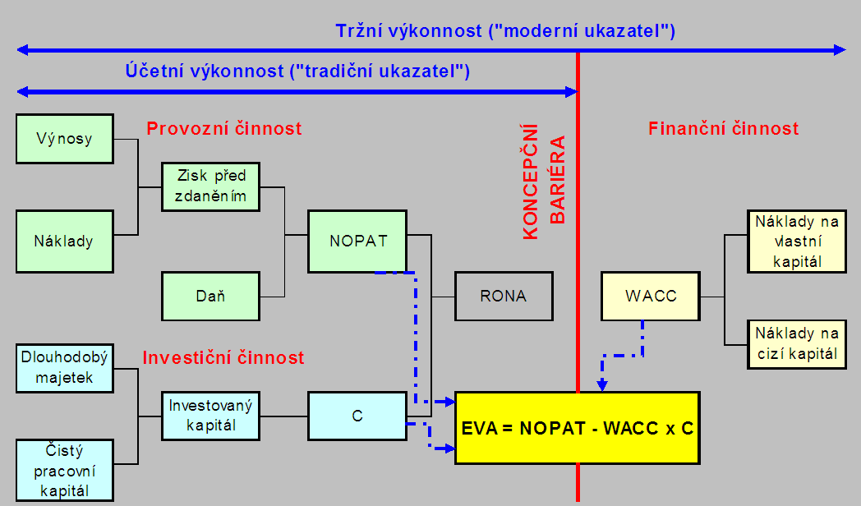
Výpočet ukazatele EVA a faktory, které hodnotu ukazatele ovlivňují

Slide 22
Náklady
náklady představují v peněžním vyjádření spotřebu věcných prostředků a práce
náklady můžeme členit podle mnoha kritérií:
  podle času rozlišujeme náklady
  pořizovací = náklady, které je třeba vynaložit před zahájením provozu (koupě budovy, vybavení apod.)
  provozní = náklady vznikající při provozu (spotřeba energie, mzdy, úklid apod.)
  investiční = náklady spojené s rozvojem (nové vybavení ordinace apod.)

Slide 23
Náklady
  podle druhu
  materiálové náklady (dodávka energií)
  náklady na služby (opravy a udržování, poštovní služby)
  finanční náklady (úroky z úvěrů, pojistné)
  osobní náklady (mzdy, zákonné pojištění)
  manka a škody (vzniklé škody a schodky)
  ostatní náklady
  podle účelu
  přímé náklady = lze jejich výši stanovit na jednotku (pacient, oddělené)
  nepřímé náklady = nemají přímý vztah k jednotce (finanční náklady)

Slide 24
Náklady
podle vztahu k objemu výkonu
fixní náklady = jejich náklady se nemění se změnou výkonu, ale skokem (nájemné, mzdy)
variabilní náklady = se mění plynule se změnou výkonu (náklady na léky, materiál, potraviny)

Slide 25
Výdaj
Výdaj = představuje úbytek peněz vynaložených na konkrétní náklad (koupě zdravotnického zařízení, jeho kupní cena představuje výdaj peněz, které bylo třeba vydat a jeho odpis za zúčtovací období představuje náklad, který ovlivňuje hospodářský výsledek)

Slide 26
Výnosy
v tržních podmínkách je i zdravotnické zařízení podnikatelem v nejširším slova smyslu, provádí svoji činnost za účelem dosažení zisku
obecně platí, že zdravotnická zařízení, jejichž zřizovatelem je veřejnoprávní subjekt (stát, územně samosprávní celek), preferují především svoji společenskou roli a jejich zřizovatel je do značné míry smířen s tím, že tato zdravotnická zařízení nebudou dosahovat vždy zisk (FN jsou ze zákona příspěvkové organizace)

Slide 27
Výnosy
zdravotnická zařízení, jejichž zřizovatelem je soukromoprávní subjekt, mají za cíl dosažení ekonomické samostatnosti (samofinancovatelnosti)
je-li zřizovatel např. fyzická osoba – lékař provozující samostatnou praxi, zisk zdravotnického zařízení pro něj představuje mzdu
ziskovosti zdravotnické zařízení dosahuje tehdy, jsou-li jeho výnosy vyšší než náklady
zdravotnická zařízení své výkony fakturují svým odběratelům (nejčastěji zdravotním pojišťovnám) a očekávají úhradu těchto faktur, v časovém hledisku to znamená, že do výnosů se taková faktura započítává zdravotnickému zařízení v okamžiku vystavení, a to bez ohledu na její zaplacení, tedy bez ohledu, kdy a zda vůbec bude zaplacena.

Slide 28
Tržby
úhrada faktur představuje pro zdravotnické zařízení tržbu
rozdíl mezi výnosy a tržbami je jednak:
  časový - výnos do účetnictví vstupuje v okamžiku vystavení faktury, tržba až v okamžiku jejího obdržení
  ekonomický - výnos je ta část tržby, ze které se počítává zisk
  právní – výnos je právo na příjem peněz, tržba je realizace tohoto práva

Slide 29
Výnosy
z hlediska ekonomické teorie rozlišujeme výnosy:
celkové – je to suma výnosů za určité období
průměrné – výnos na jednotku (pacient, oddělení)
mezní – přírůstek výnosů, pokud se objem zvýší o jednotku (o jednoho pacienta)
výnosy jsou ovlivňovány dvěma základními faktory, a to:
  objemem výkonu
  cenou za jednotku výkonu
obecně platí, že čím více výkonů podnikatel vyprodukuje, tím bude vyšší jeho výnos, a to za předpokladu, že cena za jednotku výkonu obsahuje i ziskovou složku

Slide 30

Zisk
Zisk = zdravotnického zařízení, stejně jako každého hospodářského subjektu, je určen rozdílem mezi výnosem a nákladem, jeli tento rozdíl kladný, je dosaženo ZISKU, je-li záporný, je vykázána ZTRÁTA
Dlouhodobě vykazovaná ztráta je pro většinu hospodářských subjektů likvidační, pokud tuto ztrátu nemají hrazenou z prostředků zakladatele, jak tomu je u příspěvkových organizací
Z hlediska ekonomické teorie rozlišujeme zisk:
ekonomický – rozdíl mezi výnosy a náklady
účetní – zjistí se z účetní evidence hospodářského subjektu
daňový – vypočte se z účetního zisku po úpravách vyplývajících z daňových zákonů

Slide 31
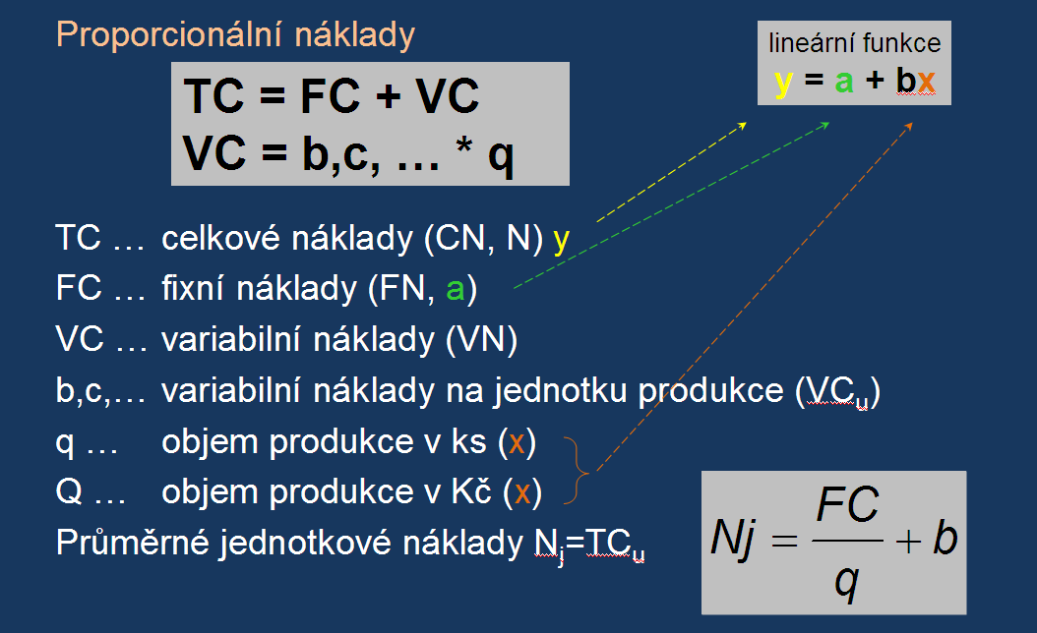
Náklady - vzorce

Slide 32
Bod zvratu
Bod zvratu je bod (objem výkonů, výroby), ve kterém se výnosy rovnají nákladům (eventuelně příjmy výdajům), a ještě není dosahováno zisku.
Je to i kritický bod rentability.
Bodu zvratu je dosaženo, když se cena rovná průměrným nákladům (součtu FC připadajících na jednotku produkce a VC na jednotku produkce).

Slide 33
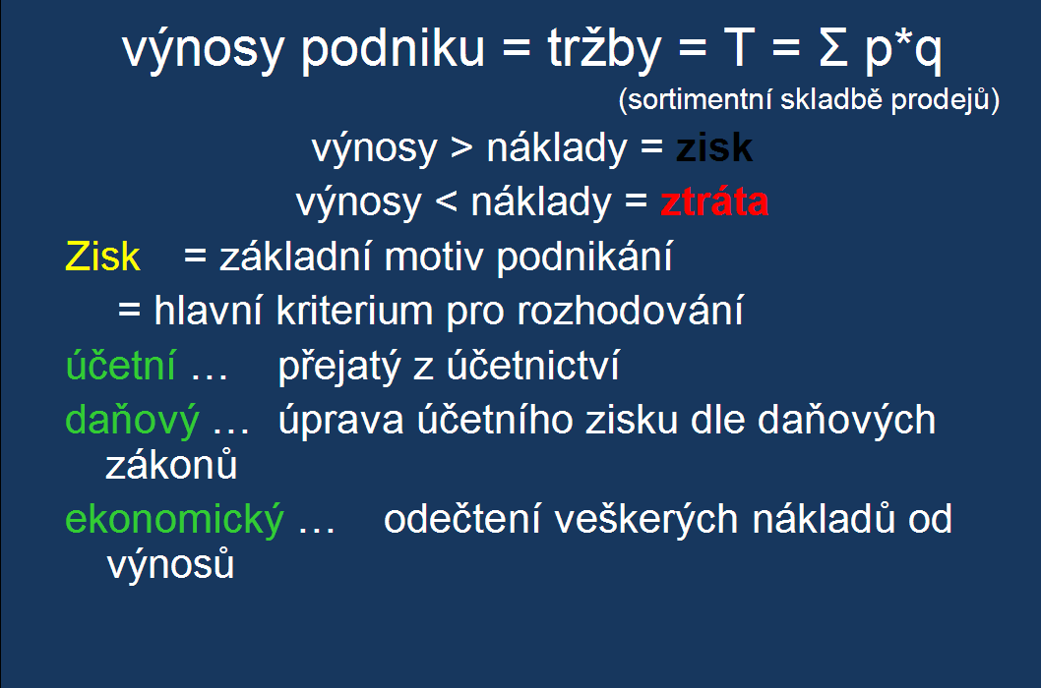
Bod zvratu

Slide 34
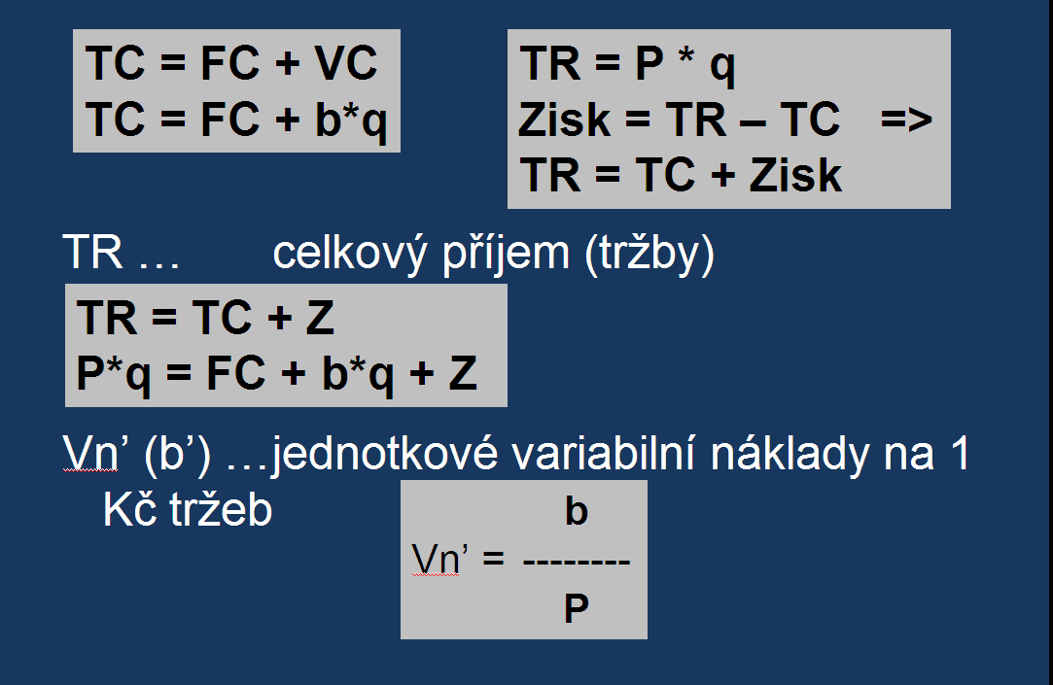
Bod zvratu - vzorce

Slide 35
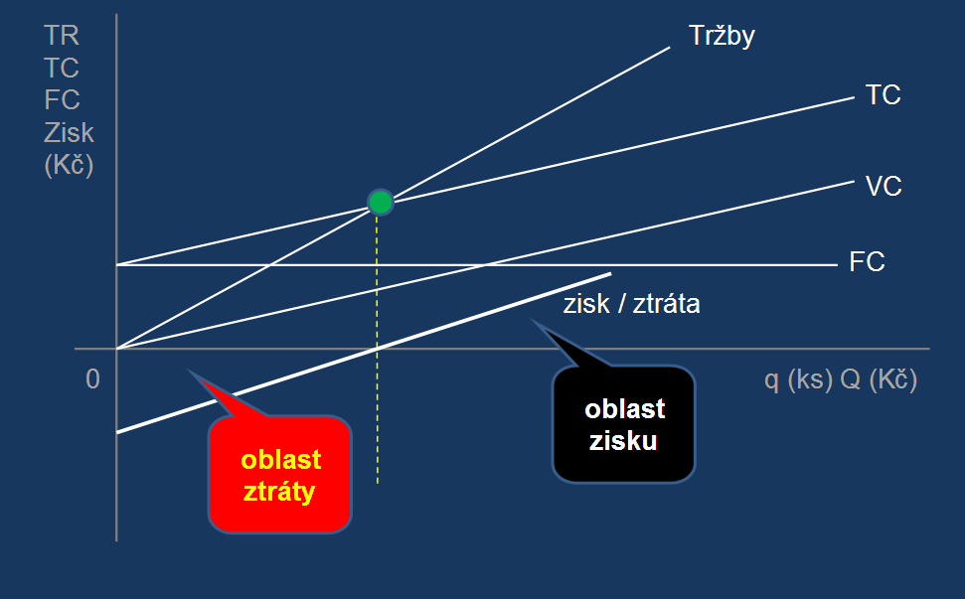
Bod zvratu – grafické vyjádření

Slide 36
Financování podniku
Finanční řízení podniku má za úkol:
opatřovat kapitál pro potřeby podniku a rozhodovat o jeho struktuře (vztahuje se k pasivům rozvahy),
rozhodovat o alokaci kapitálu při financování běžné činnosti podniku (vztahuje se k aktivům rozvahy),
rozhodovat o rozdělení zisku (reinvestice, dividendová politika),
zajistit finanční stabilitu.
Finanční řízení je ovlivněno časem a rizikem.

Slide 37
Financování podniku
Faktor rizika představuje nebezpečí, že očekávané výnosy nebudou získány nebo investovaný kapitál bude ztracen (vnější a vnitřní příčiny).
Snížení rizika – rozložení portfolia, diverzifikace výrobního programu, rezervní fondy, pojištění apod.
Taktická rozhodnutí – nemění zásadním způsobem dosavadní činnost podniku.
Strategická rozhodnutí – přináší velké změny v činnosti podniku (mohou být dlouhodobá investiční či finanční).

Slide 38
Financování podniku
Druhy financování jsou vnitřní (interní) a vnější (externí); z vlastních zdrojů a z cizích zdrojů; financování běžné a financování mimořádné (založení, rozšiřování, spojování, sanace, likvidace).
Řízení pracovního kapitálu
spočívá ve stanovení potřebné výše každé položky oběžných aktiv a jejich celkové sumy,
zabývá se, jakým způsobem oběžná aktiva financovat,
je-li OA málo, nejsou využity výrobní kapacity a tím se brzdí rozvoji,
je-li OA více, jsou vyvolány zbytečné náklady (úrok z vázaného majetku, náklady na skladování).

Slide 39
Finanční analýza
Využívá poměrových ukazatelů, které jsou vypočítané z absolutních ukazatelů.
Jsou to ukazatele poměrové = relativní, a tudíž srovnatelné pro různé typy a velikosti podniků i jejich seskupení.
Obvykle narazíme na tyto ukazatele:
  rentability (udávají kolik Kč zisku připadá na 1 Kč jmenovatele)
  likvidity (měří schopnost firmy uspokojit své splatné závazky)
  aktivity (měří, jak efektivně podnik využívá svá aktiva)
  zadluženosti (měří rozsah, v jakém je podnik financován cizím kapitálem)
  kapitálového trhu (vyjadřují, jak je trhem (burzou, investory) hodnocena minulá činnost podniku a jeho budoucí výhled).

Slide 40
Finanční analýza
Mezi základní pojmy patří solventnost - je vyjádřením schopnosti podniku hradit včas, v požadované výši a na požadovaném místě všechny splatné závazky.
Likvidita vyjadřuje míru obtížnosti transformace majetku do hotovostní formy.
Likvidnost = schopnost splácet.
Cizí kapitál je zpravidla levnější než vlastní kapitál, nicméně s růstem zadluženosti klesá finanční stabilita podniku.
Je tedy důležité hledat vyváženost přínosů cizího kapitálu a rizika s ním spojeného.

Slide 41
Investiční činnost
Investování = vynakládání (užití) kapitálu.
Do investování nezahrnujeme financování běžné činnosti podniku.
Rozlišuje 3 základní skupiny investic:
  Hmotné investice (vytvářející či rozšiřující výrobní kapacitu podniku)
  Finanční investice (nákup cenných papírů, půjčení peněz společnostem za účelem získání úroků, dividend, zisku)
  Nehmotné investice (nákup know how, výdaje na výzkum, vzdělání, sociální rozvoj)

Slide 42

Rozhodování o investicích
rozhodování o tom „kolik, do čeho, kdy, kde a jak investovat“.
je rozhodováním o budoucím vývoji podniku a jeho efektivnosti.
patří k nejdůležitějším manažerským rozhodnutím.
hmotné investice zatěžují ekonomiku podniku především fixními náklady, nicméně bez investic se žádný podnik neobejde.
investiční činnost je nutné plánovat.

Slide 43
Hodnocení efektivnosti investic
Investor obětuje svůj současný důchod za příslib budoucího důchodu s cílem dosáhnout zisku!
Podstatou hodnocení investic je porovnávání vynaloženého kapitálu (výdajů na investici) s výnosy (příjmy), které investice přinese, tj. hodnocení výnosnosti (rentability) investice.
Jedná se o rozpočtování jednorázových (investičních) výdajů (mohou vznikat delší dobu) a ročních výnosů (příjmů) za období životnosti investice.

Slide 44
Hodnocení efektivnosti investic
Výnosem z investice je přírůstek zisku (po zdanění) a přírůstek odpisů, které se vrací podniku v ceně prodaných výrobků – jedná se o cash flow plynoucí z investice.
Přijatelná je taková investice (investiční projekt), jejíž budoucí výnosy převyšují náklady na ni vynaložené.
Konečným výsledkem hodnocení investice je rozhodnutí, zda investice (investiční projekt) uskutečnit, nebo v případě hodnocení více investičních variant, který projekt realizovat.

Slide 45
Kritéria hodnocení
Působení faktoru času.
Rizikovost, tj. stupeň nebezpečí, že nebude dosaženo očekávaných výnosů.
Doba splacení investice (stupeň likvidity investice), tj. doba (rychlost) přeměny investice zpět do peněžní formy.
Vždy tedy hodnotíme výnosnost, rizikovost, likvidnost (dobu splacení).

Slide 46
Postup hodnocení investic
Určení jednorázových nákladů na investici.
Odhadnutí budoucích výnosů, které investice přinese, popřípadě rizik.
Určení nákladů na kapitál vlastního podniku, který investici uskutečňuje, resp. určení požadované výnosnosti investice (přihlížející ke stupni rizika).
Výpočet současné hodnoty očekávaných výnosů (cash flow).
Aplikace vhodné metody ekonomického vyhodnocení investice.

Slide 47
KONEC
Částečně vypracováno s pomocí zdrojů od Ing. Jovany Exnerové

